Slide 1
4.実践編〜Cesiumで地図を表示してみよう〜

Slide 2
GitHubを使う

Slide 3
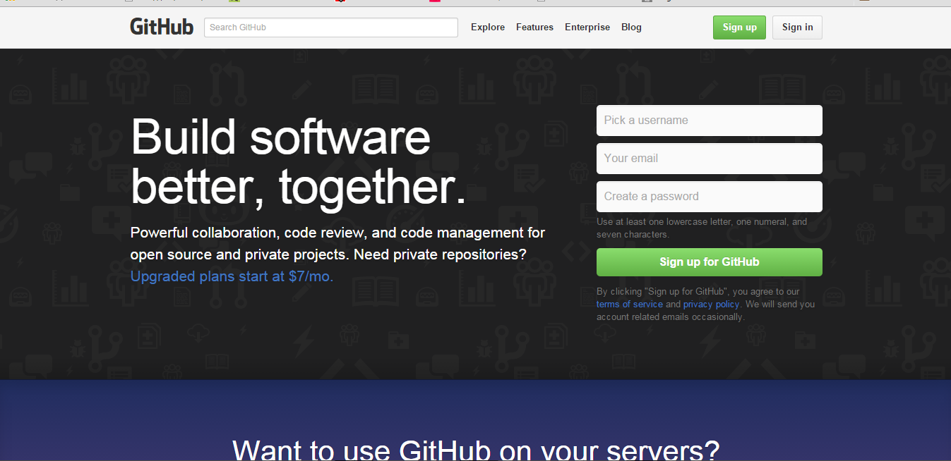
GitHubにログイン
https://github.com/
ここからサインイン

Slide 4
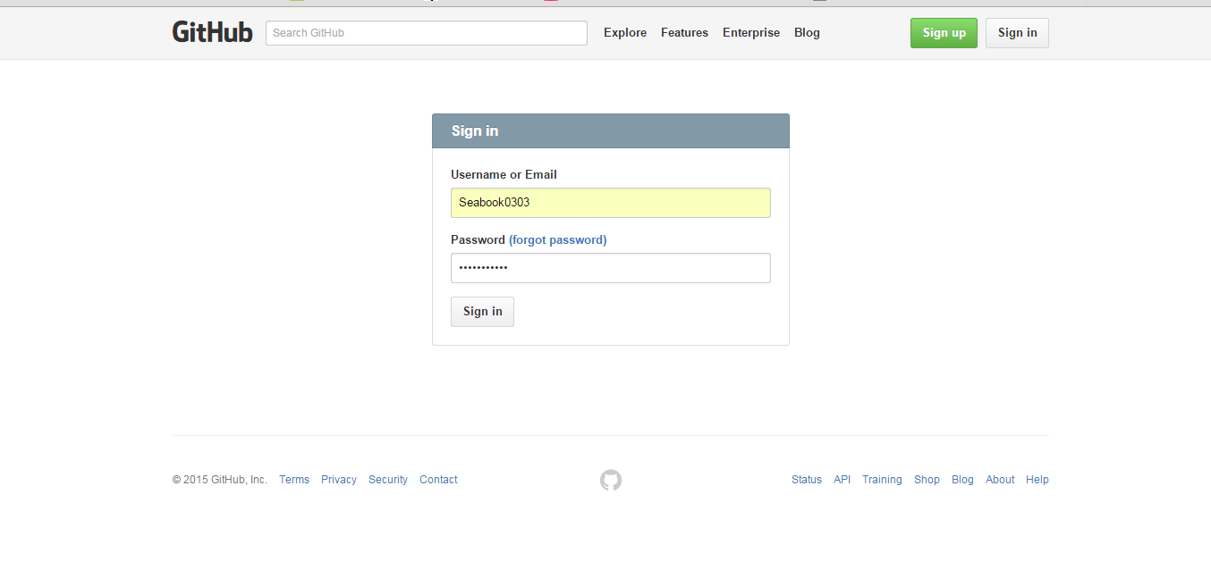
ユーザー名とパスワードを入れてサインインする

Slide 5
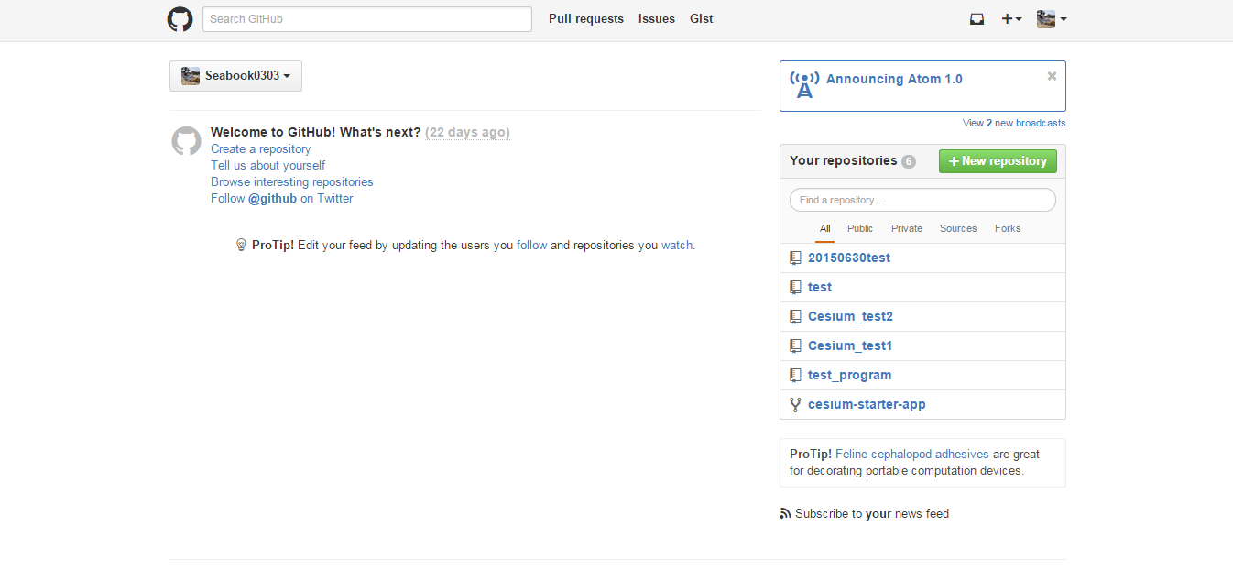
GitHubにサインインできた

Slide 6
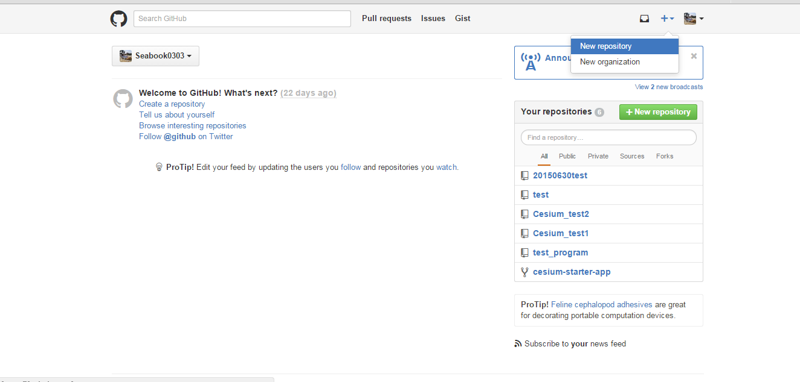
新しいリポジトリを作成する
＋→New repositoryを選択

Slide 7
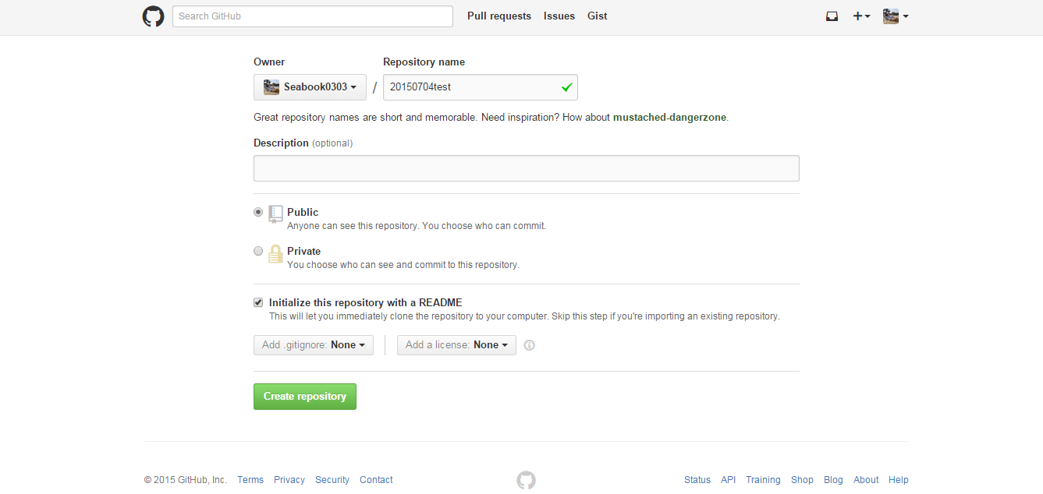
リポジトリを作成
①リポジトリ名を記入
②ここにチェックを入れる
③ここをクリックする

Slide 8
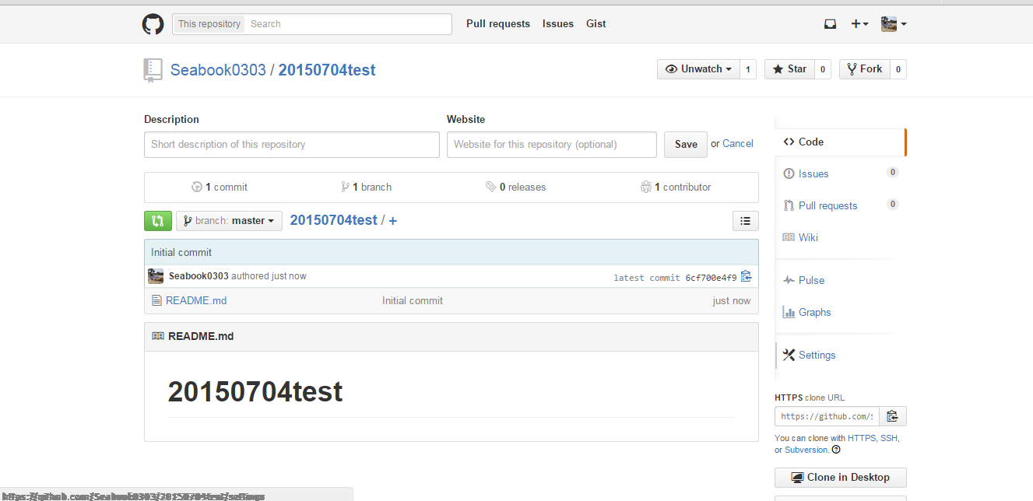
リポジトリを作成した 次に、リポジトリの設定を行う
settingを選択

Slide 9
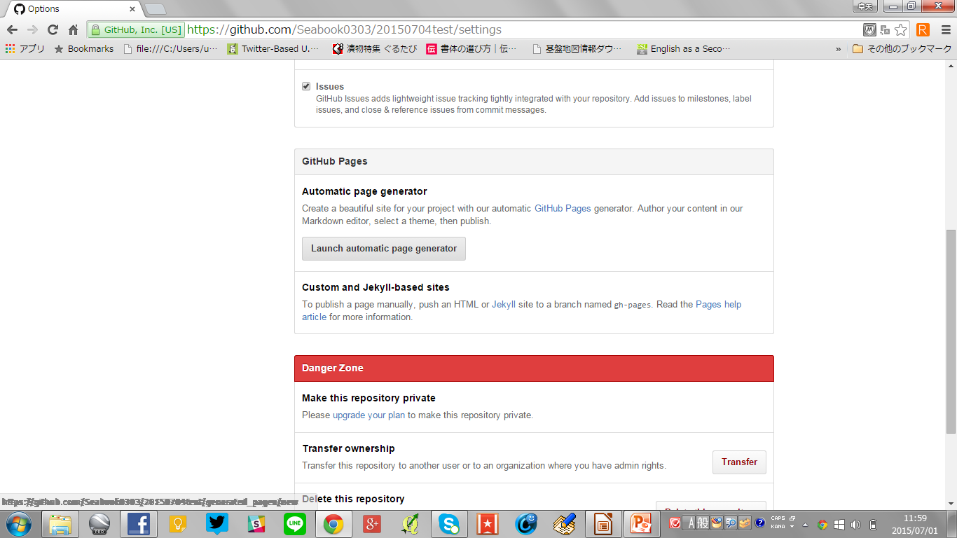
設定を行う
画面を下の方にスクロールしていくと、GitHub Pagesがあるので、その中のLaunch automatic generatorをクリック

Slide 10
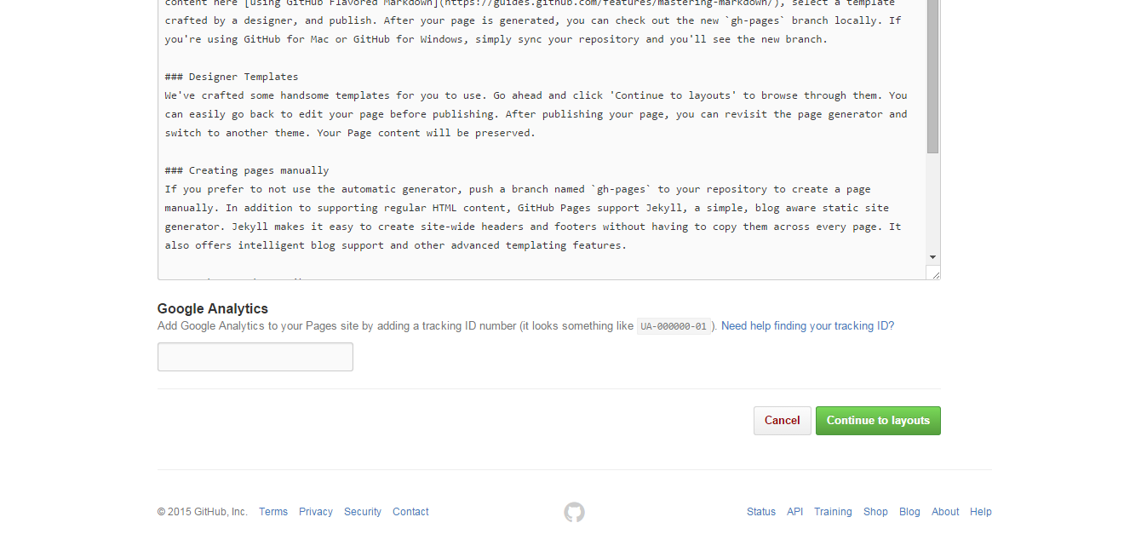
設定を行う
Continue to layoutsをクリック

Slide 11
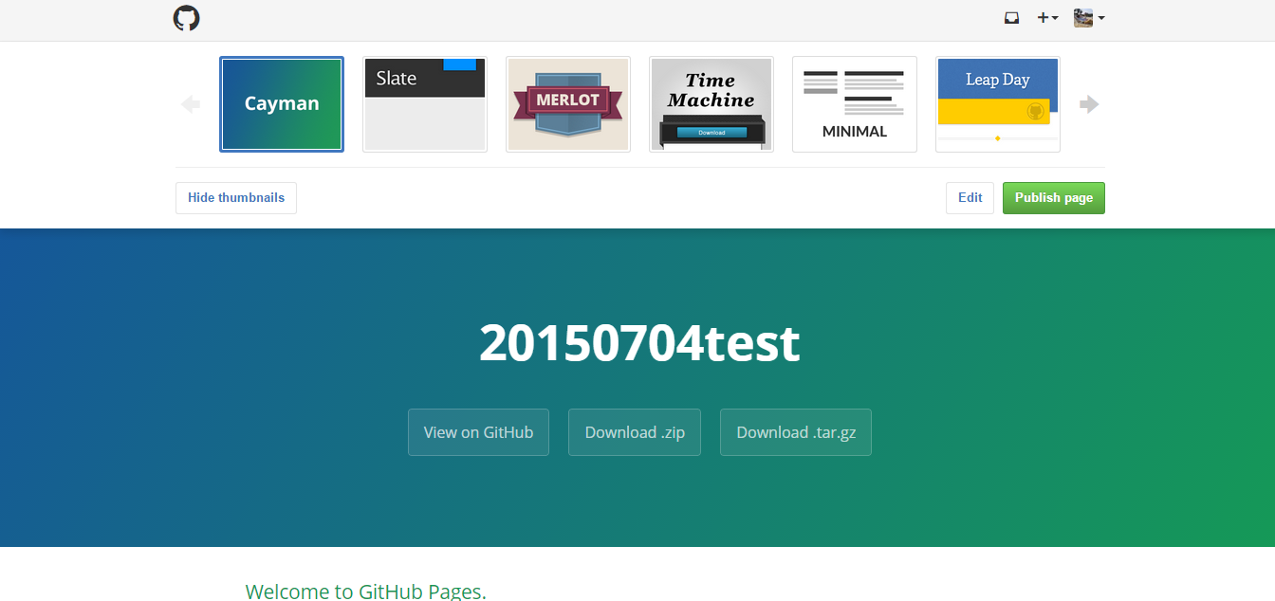
設定を行う
Publish pageをクリック

Slide 12
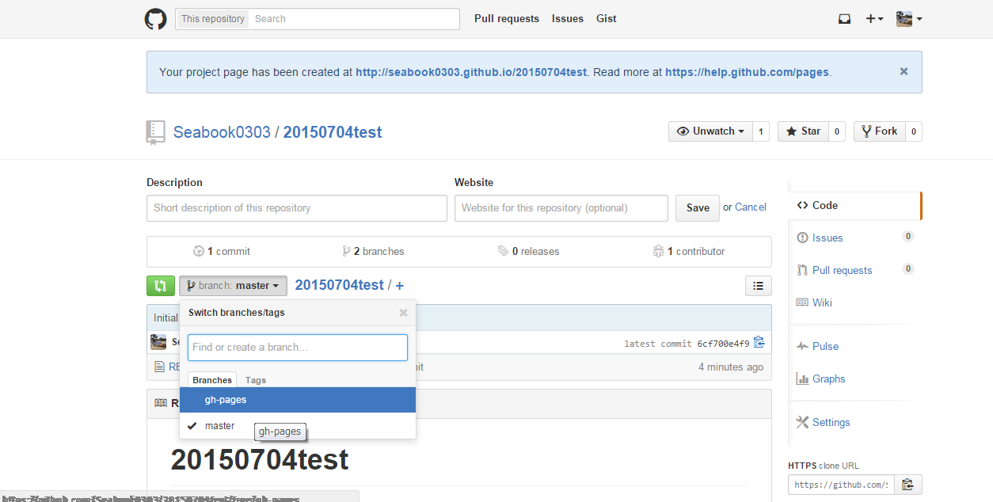
branchを変更
Branch:masterになっているので、gh-pagesに変更する

Slide 13
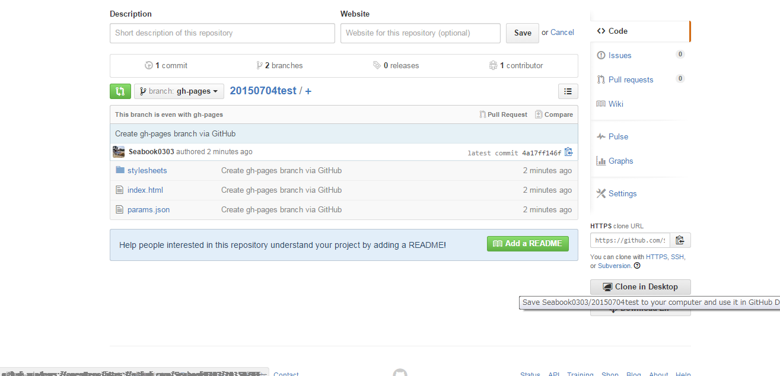
ローカルにリポジトリを複製する
Clone in Desktopをクリックすると、GitHubのソフトが立ち上がる

Slide 14
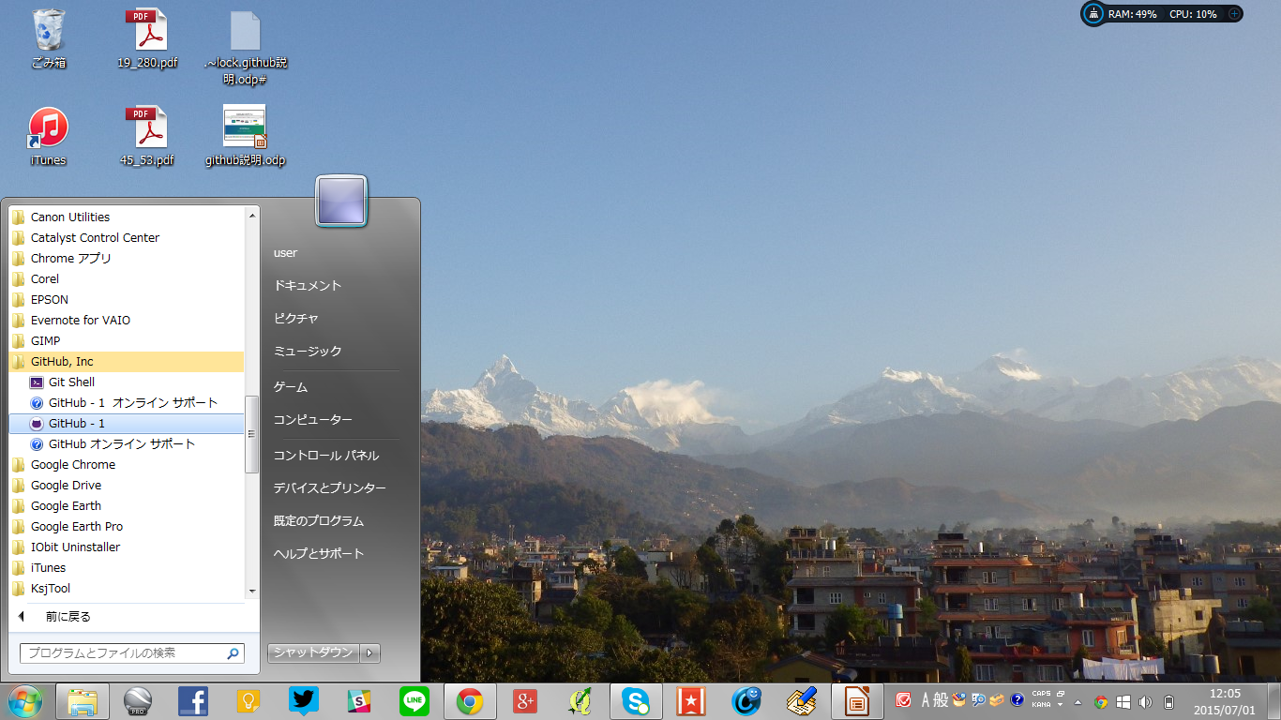
立ち上がらないときは・・・
すべてのプログラムからソフトを立ち上げる

Slide 15
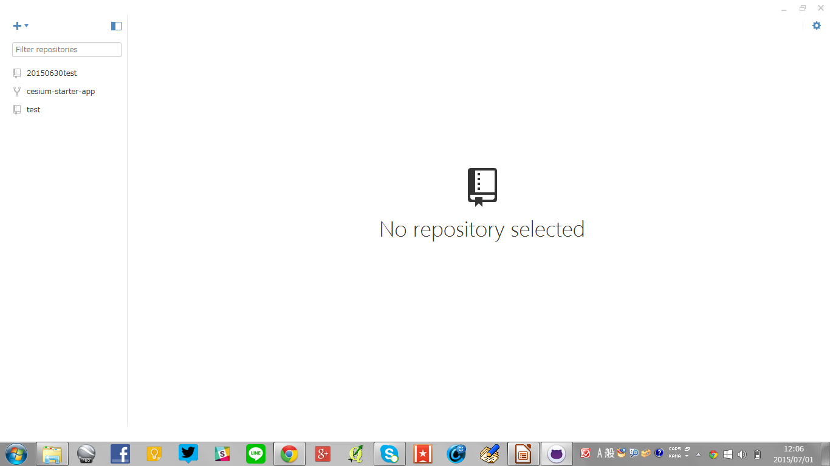
GitHubをたちあげる
＋ボタンを押す

Slide 16
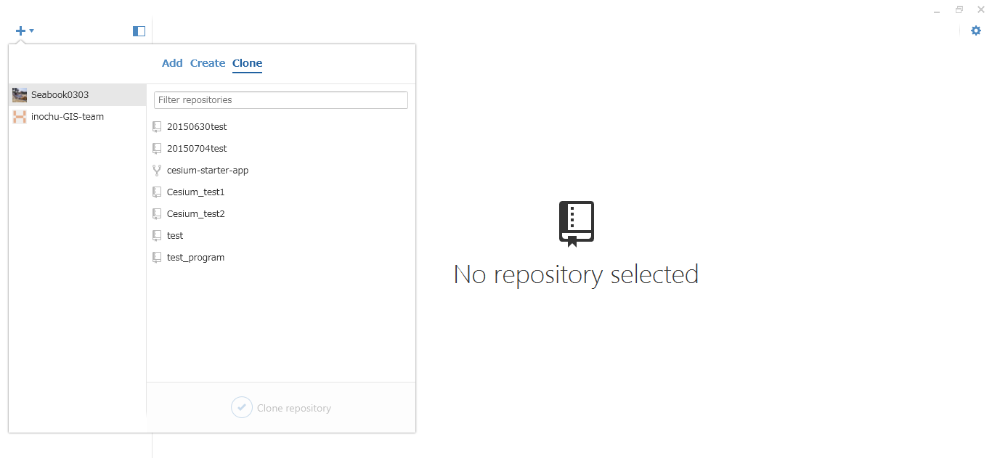
先ほど選択したリポジトリを選択
Cloneを選択すると、先ほど作成したリポジトリが表示される

Slide 17
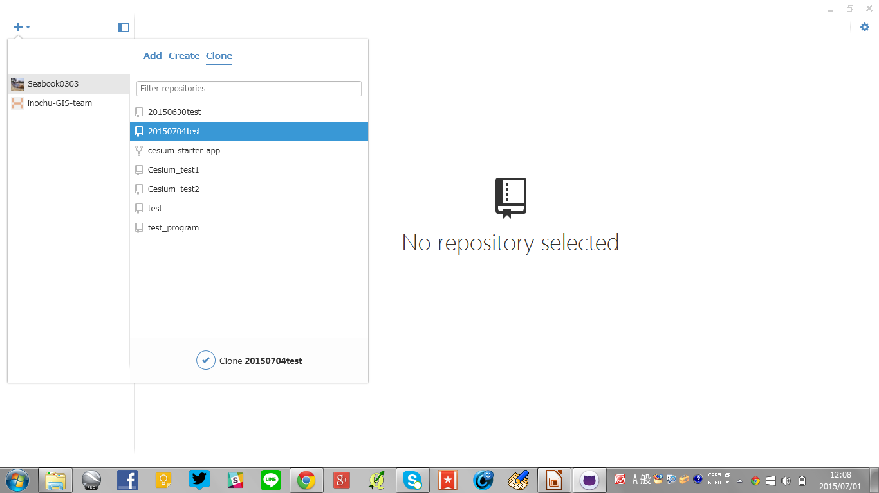
cloneをクリック
作成したリポジトリを選択→Clone をクリック

Slide 18
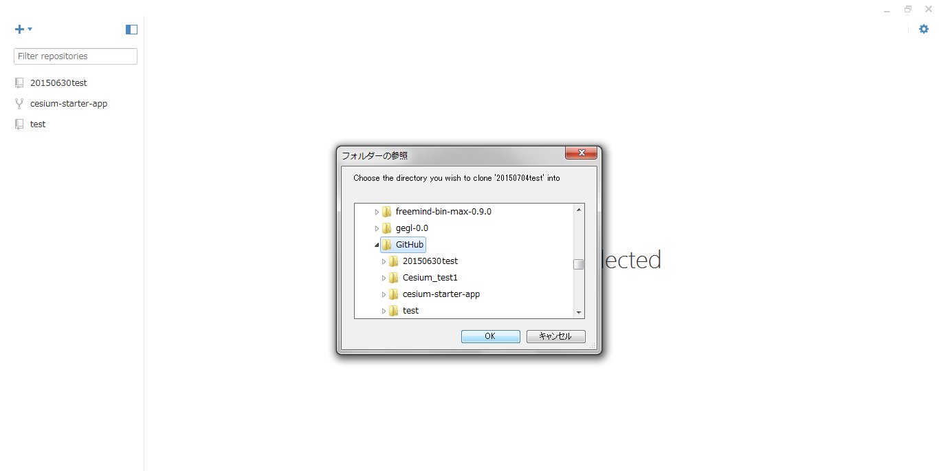
フォルダの作成先を選択
GitHubを選択して、OKをクリック

Slide 19
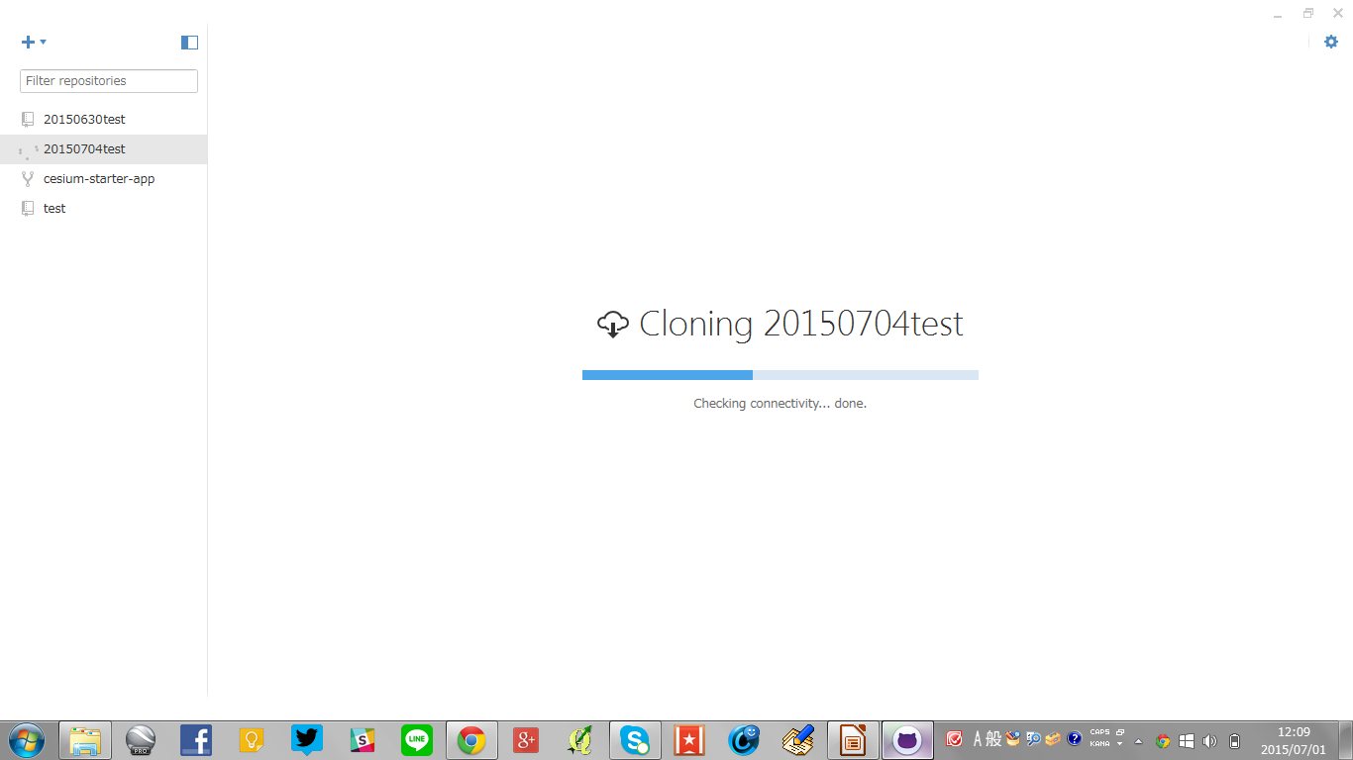
Cloneが始まる

Slide 20
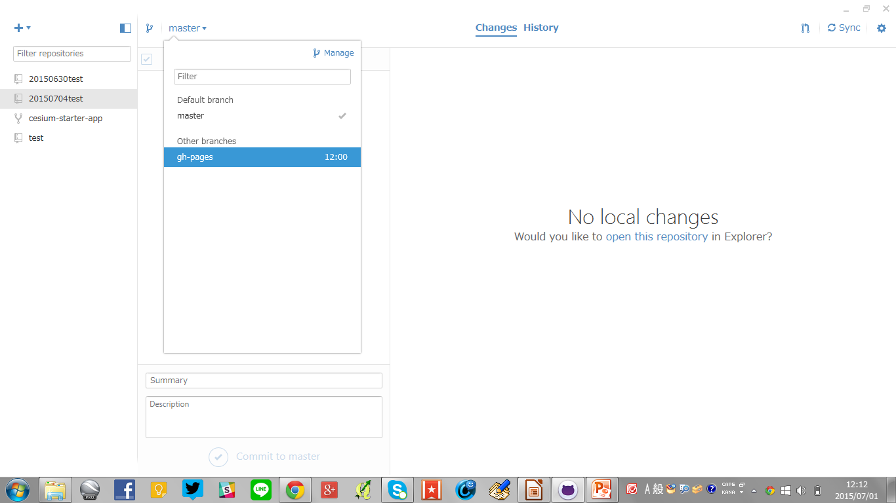
masterを変更
masterをgh-pagesに変更

Slide 21
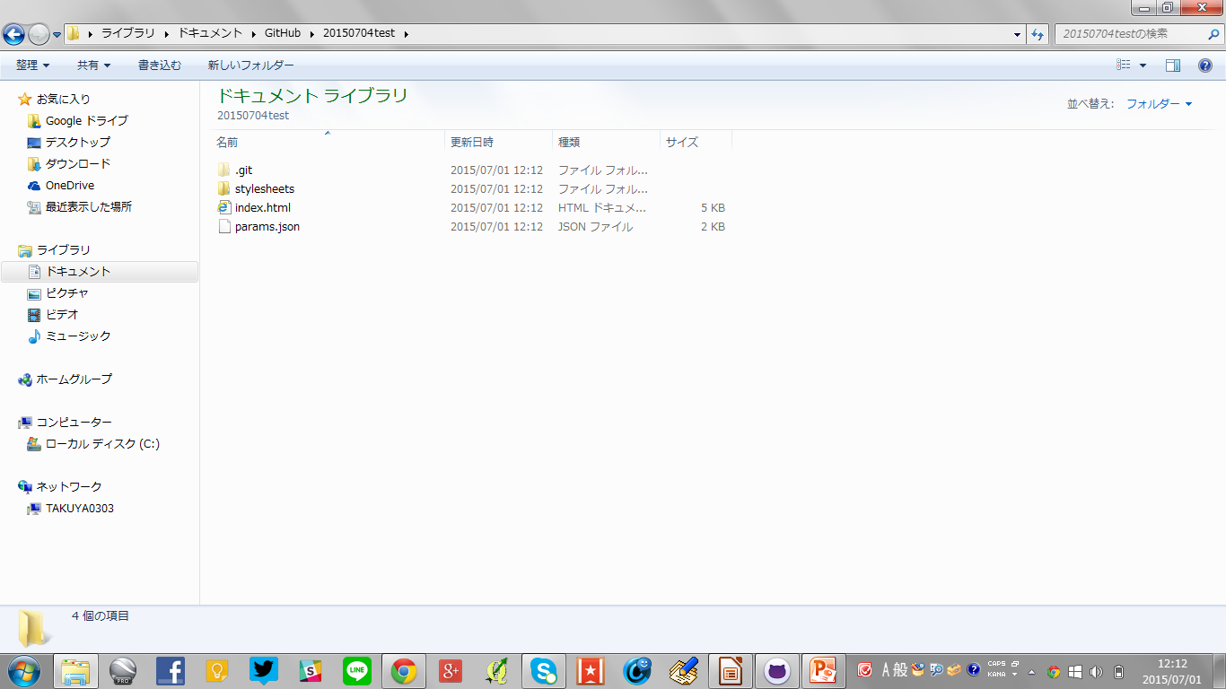
GitHub直下に入れたリポジトリを確認する

Slide 22
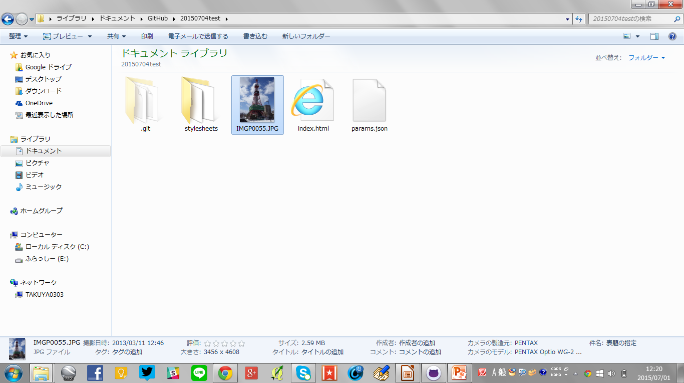
この中に画像をいれてみる

Slide 23
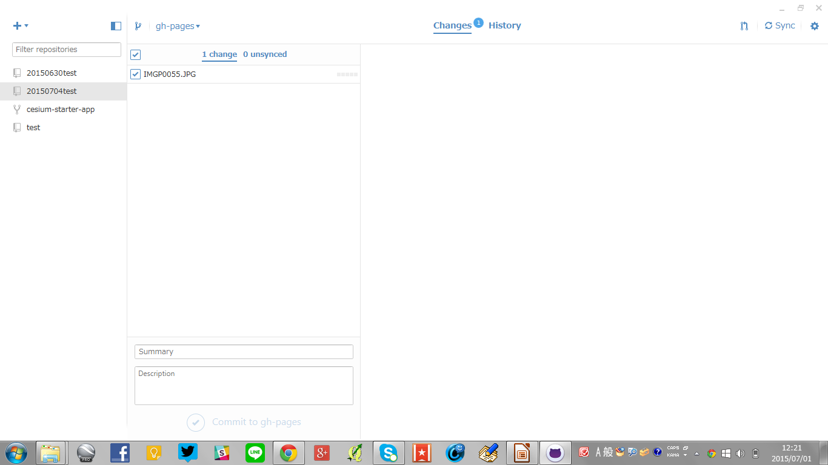
GitHubのソフトを確認する
先ほど追加した画像ファイルが読み込まれている

Slide 24
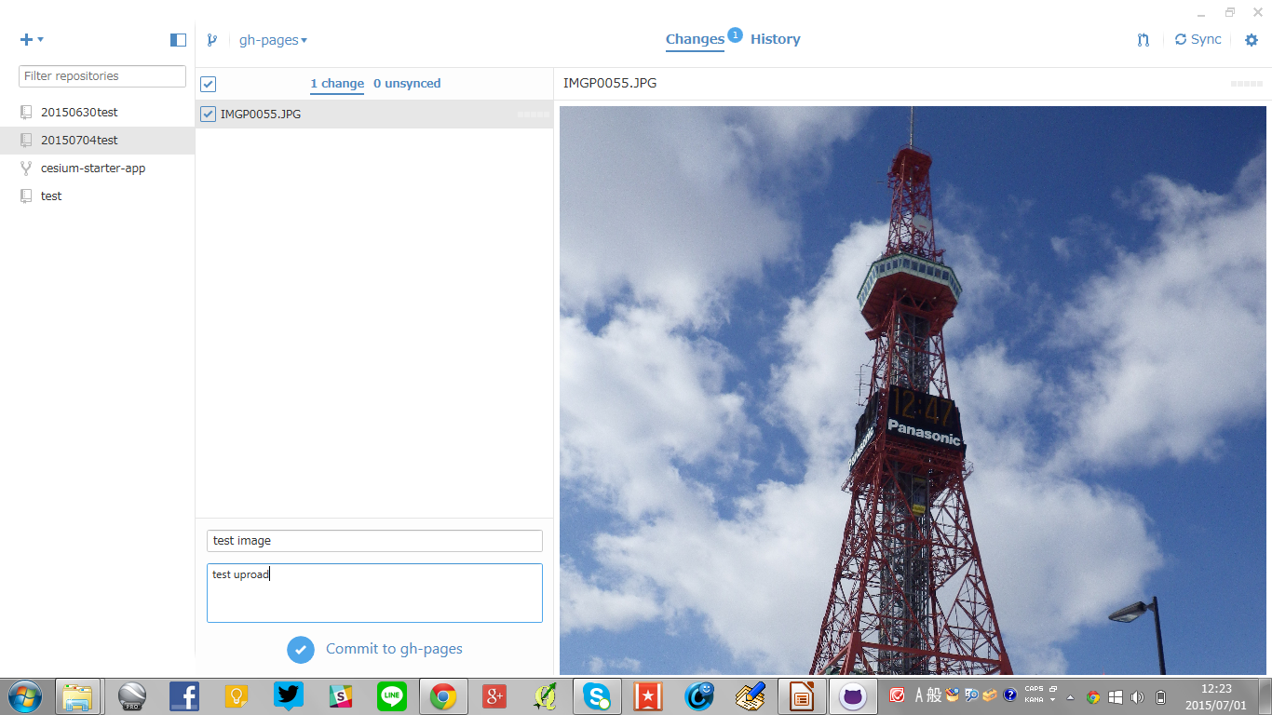
Gh-pagesにコミットする
①タイトルを入れる
②説明を入れる
③ここをクリック

Slide 25
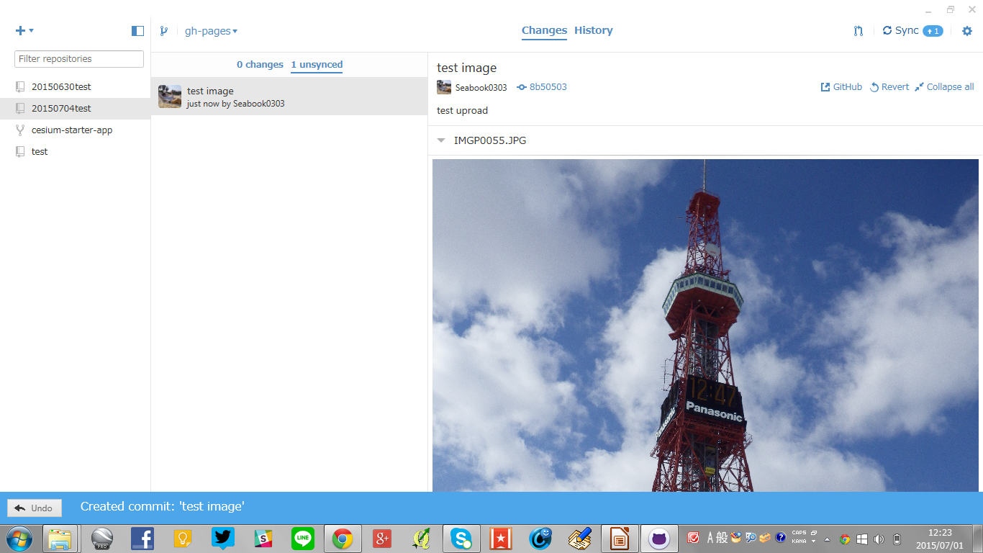
Syncをクリック
syncをクリック

Slide 26
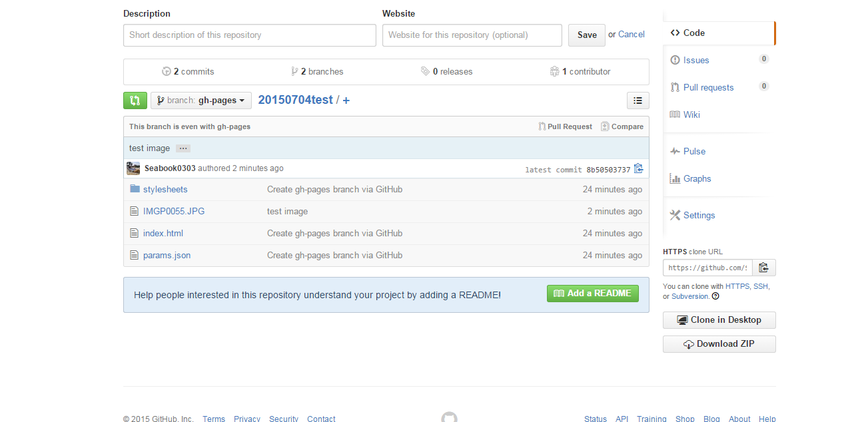
再びwebブラウザ上のGitHubを確認
settingを選択
先ほど読み込んだ画像ファイルが追加されている

Slide 27
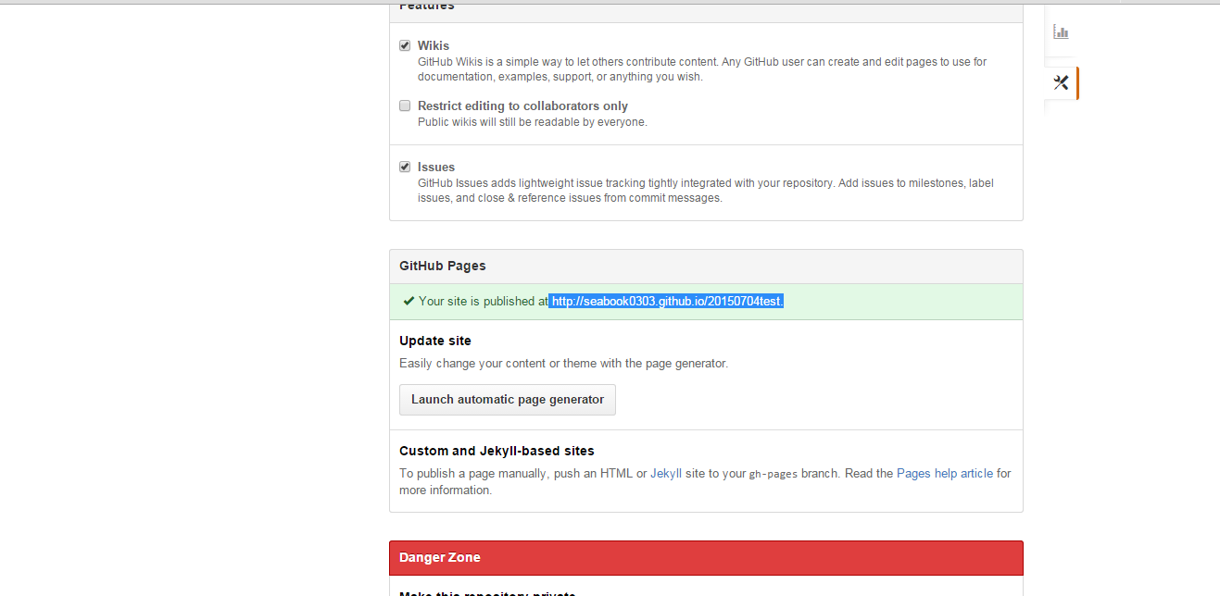
URLをコピー
http://seabook0303.github.io/リポジトリ名/ディレクトリ/ファイル名
例) http://seabook0303.github.io/20150704test/IMGP0055.JPG

Slide 28
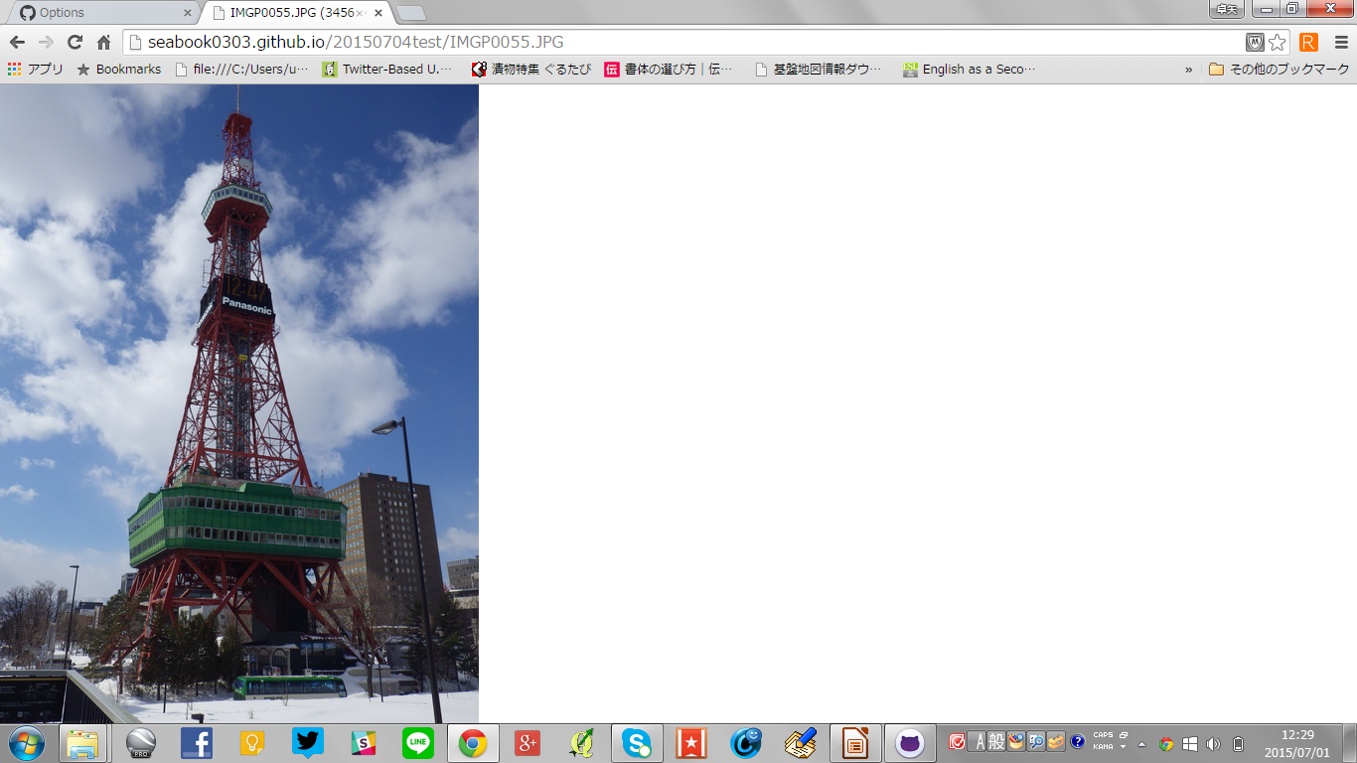
GitHubに読み込んだ画像の表示

Slide 29
GitHubにCesiumを入れる

Slide 30
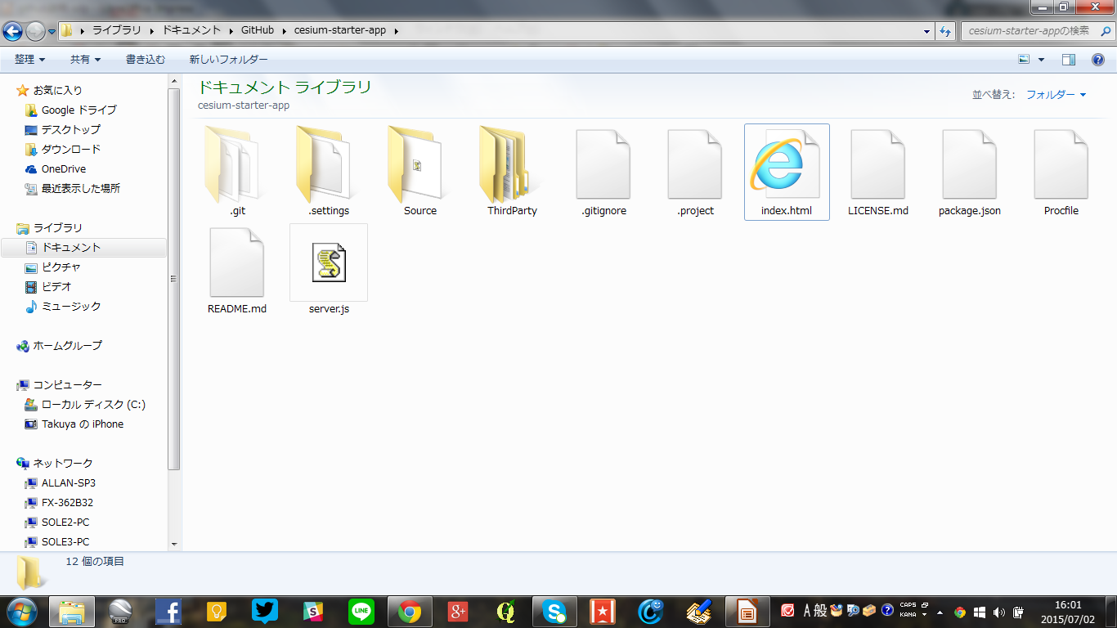
データの中身を確認

Slide 31
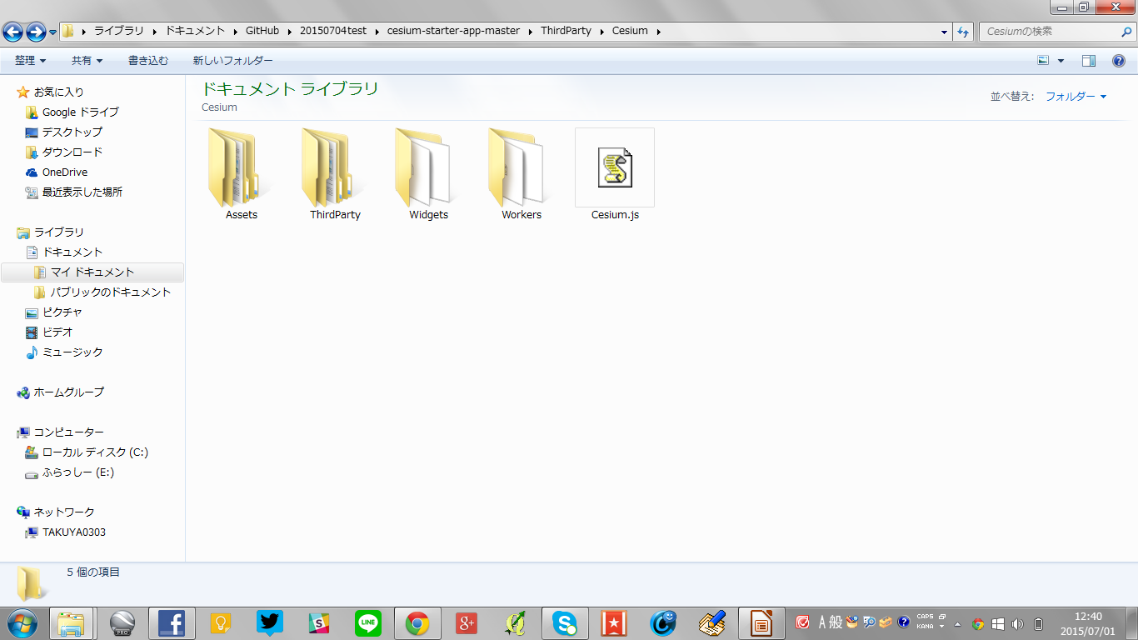
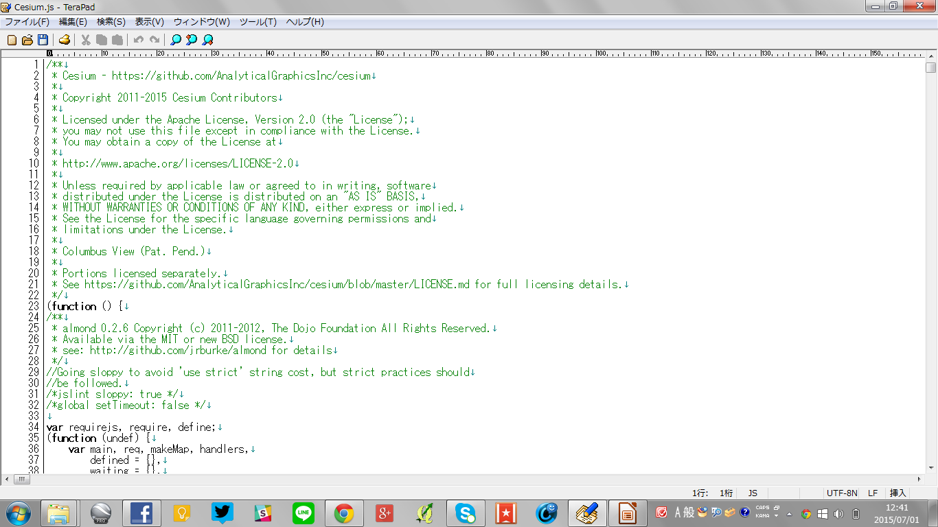
Cesium.js
メモ帳やTeraPadで開いてみると、長いスクリプトが表示される.
Cesiumのデータ

Slide 32
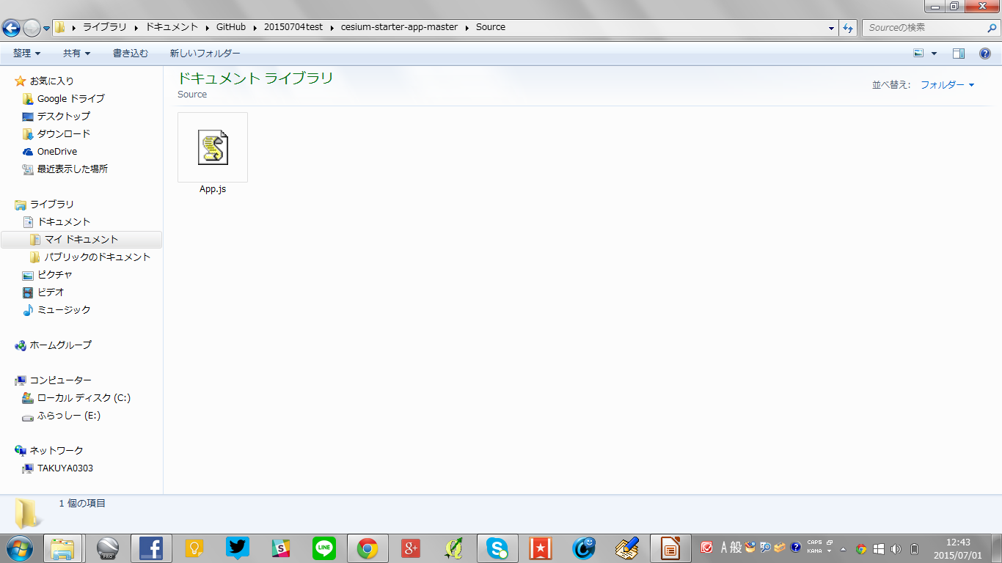
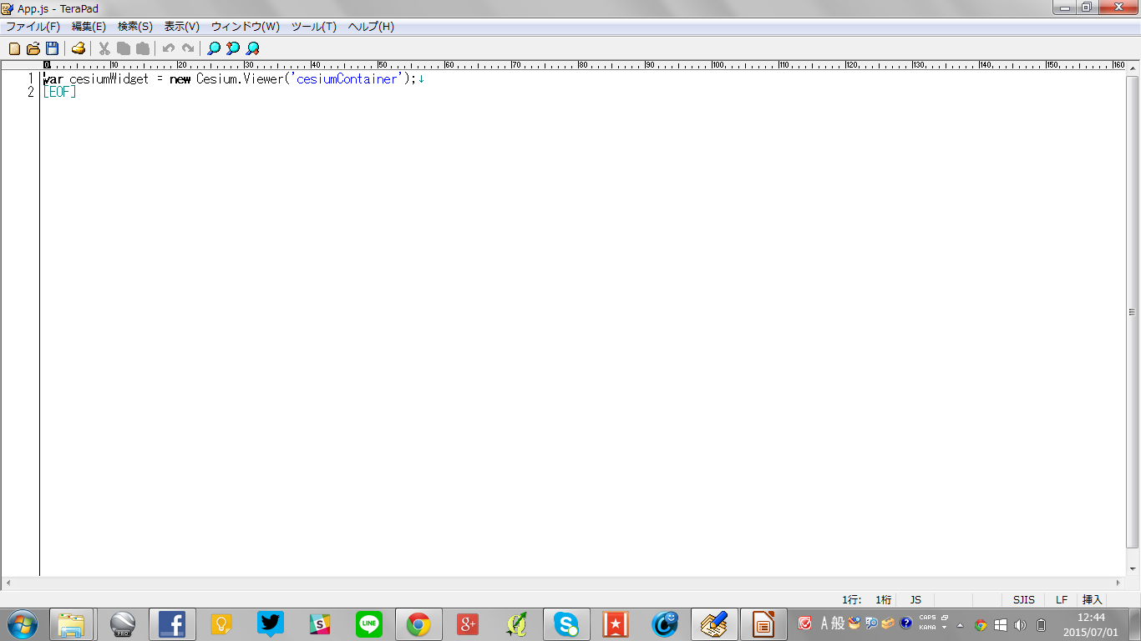
App.js
一行だけ書かれている。
Cesium viewerを呼び出すための記述
KMLなど作成された地図を表示させたいときには2行目以下に記述していく.

Slide 33
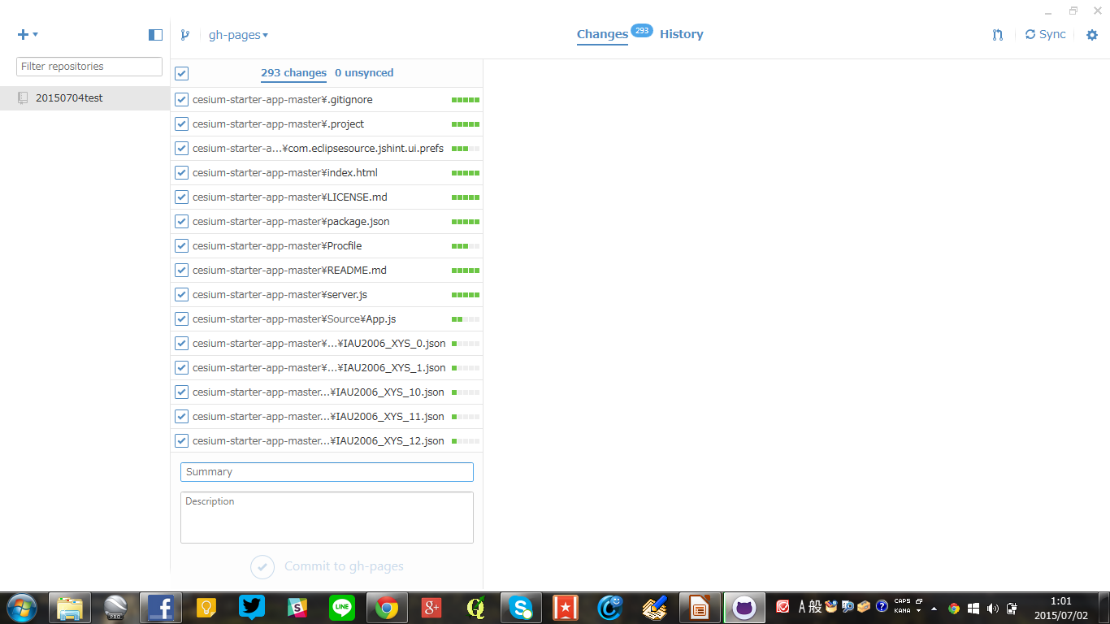
commitをクリック
summaryにタイトル、descriptionに説明を記述してcommit to gh-pageをクリック

Slide 34
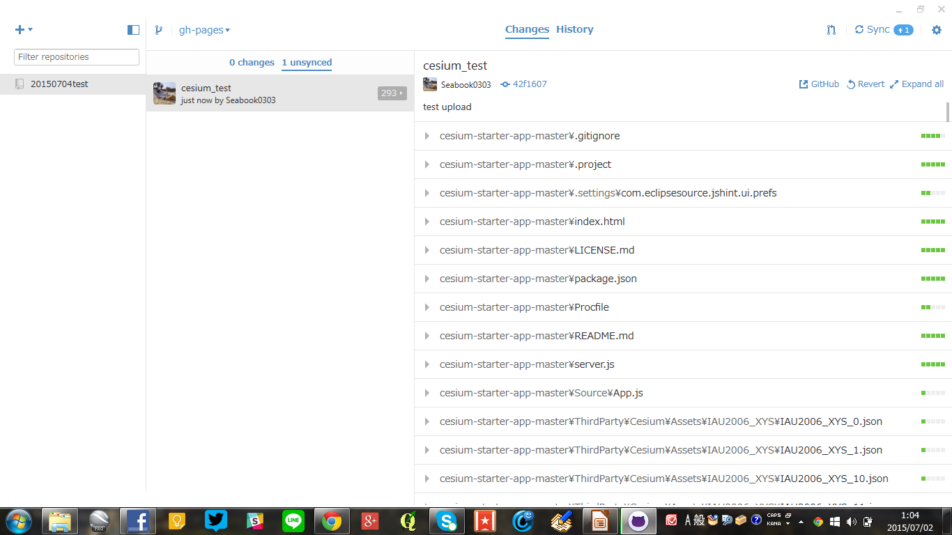
githubにアップ
syncをクリック

Slide 35
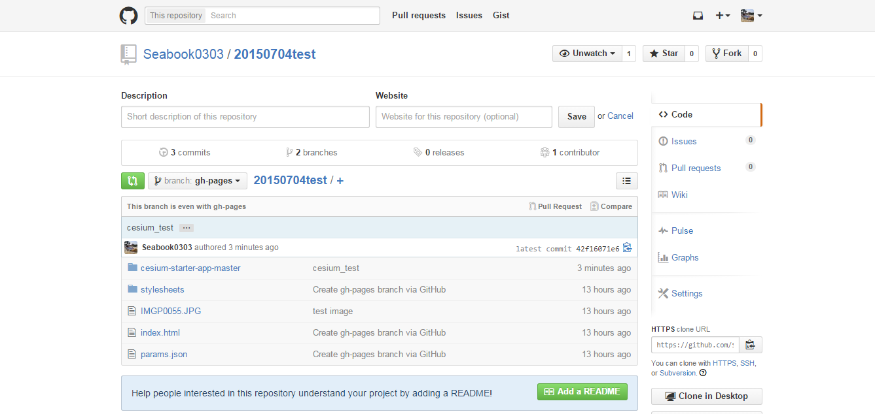
データの読み込みの確認
http://seabook0303.github.io/リポジトリ名/ディレクトリ/ファイル名
http://seabook0303.github.io/20150704test/cesium-starter-app-Iknowshachu/index.html
データが読み込まれている
Index.htmlを指定

Slide 36
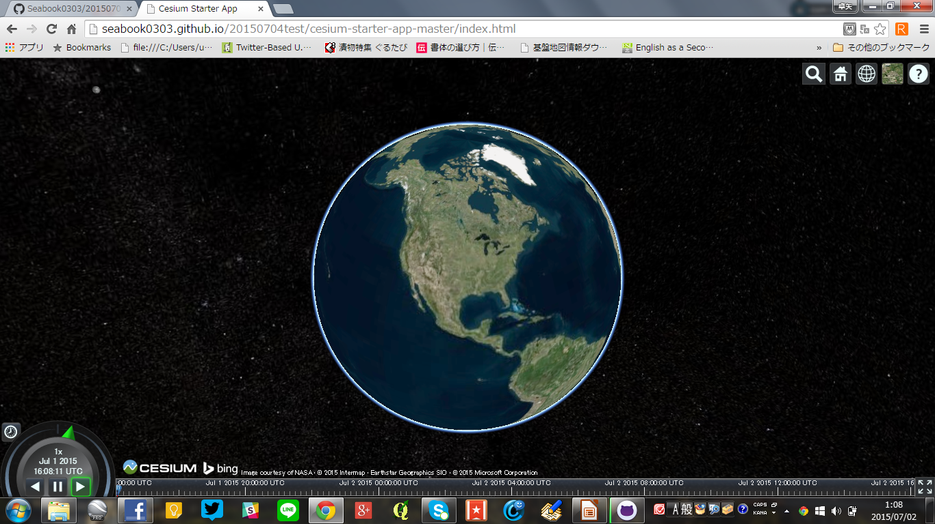
CesiumViewerが立ち上がる
新しいタブにURLを入力

Slide 37
Cesiumビューアの初期視点の設定

Slide 38
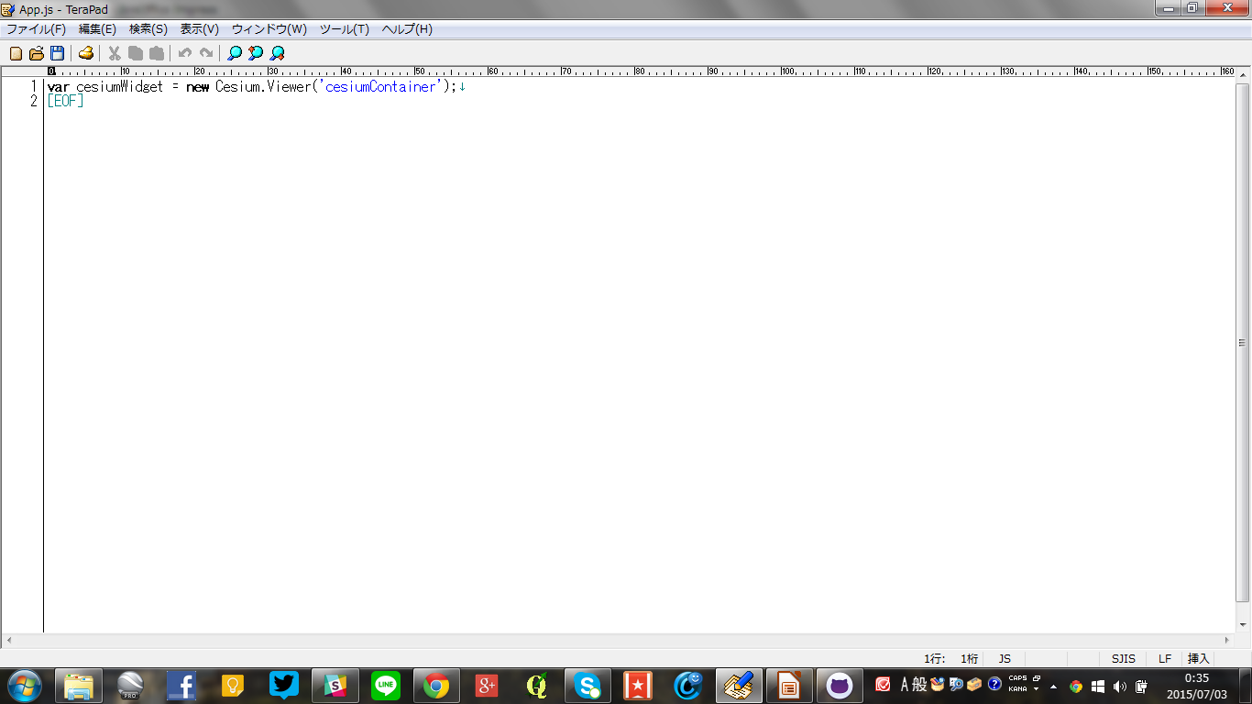
App.jsを開く

Slide 39
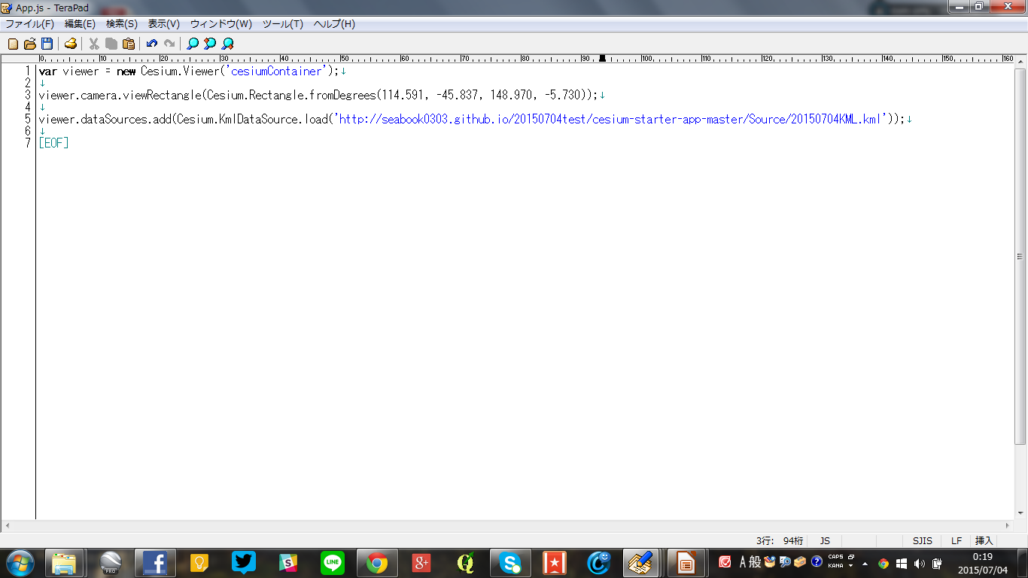
Cesiumビューアの初期視点の設定
var viewer = new Cesium.Viewer('cesiumContainer');
viewer.camera.viewRectangle(Cesium.Rectangle.fromDegrees(114.591, -45.837, 148.970, -5.730));

Slide 40
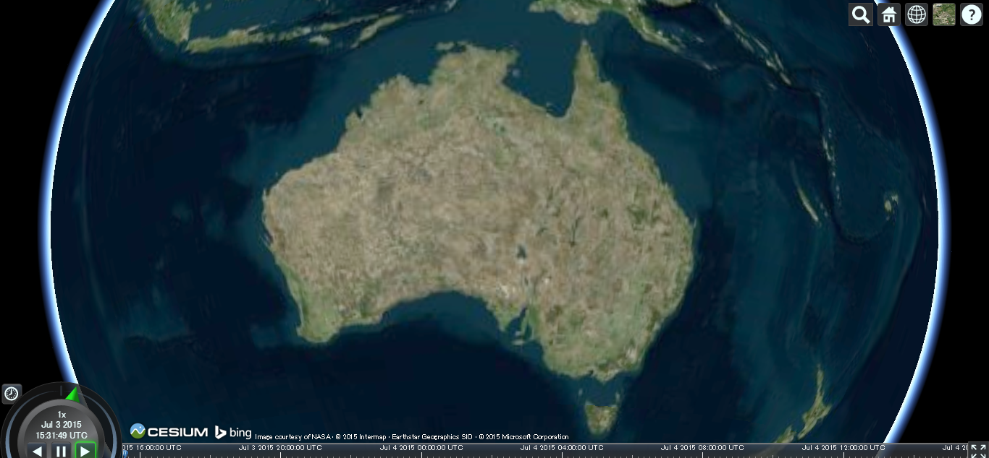
Cesiumビューアで初期表示をオーストラリアにする

Slide 41
Google EarthでKML,KMZを作成

Slide 42
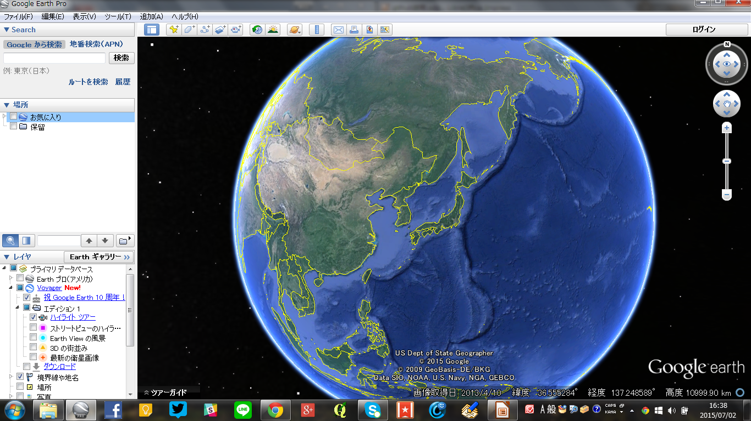
Google Earthを立ち上げる

Slide 43
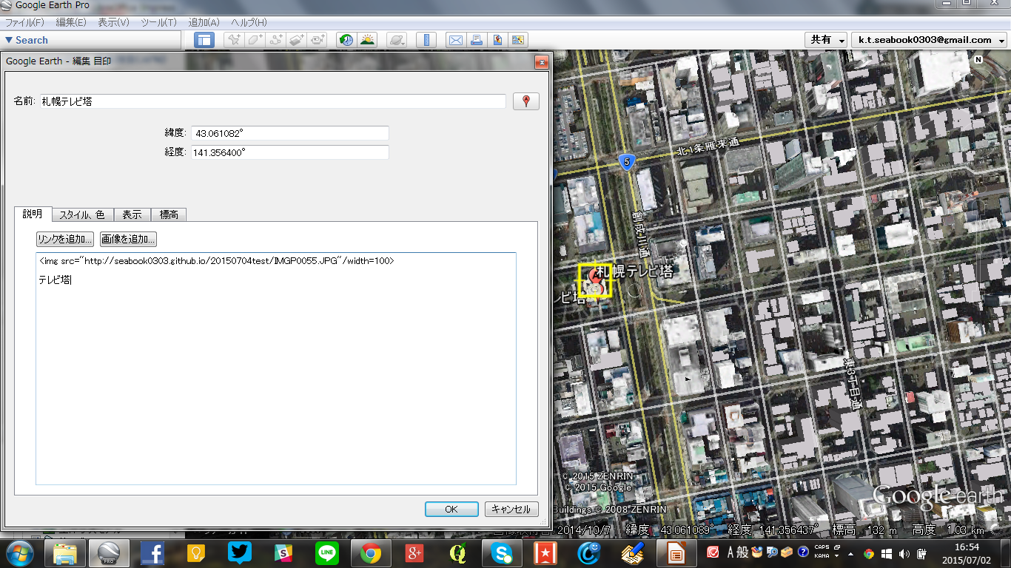
ピンを作成する
GitHubに格納した画像ファイルのURLを指定

Slide 44
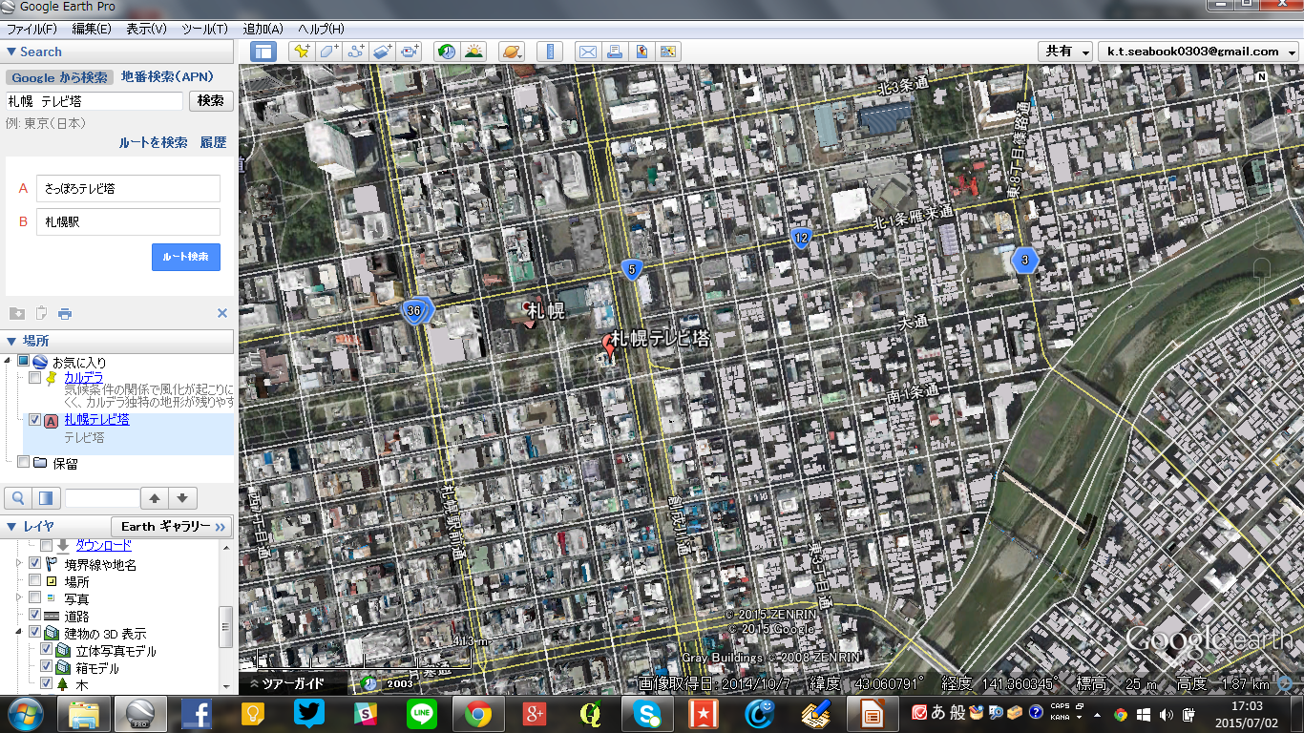
ルートを作成する
今回はさっぽろテレビ塔から札幌駅までのルートを検索してみる

Slide 45
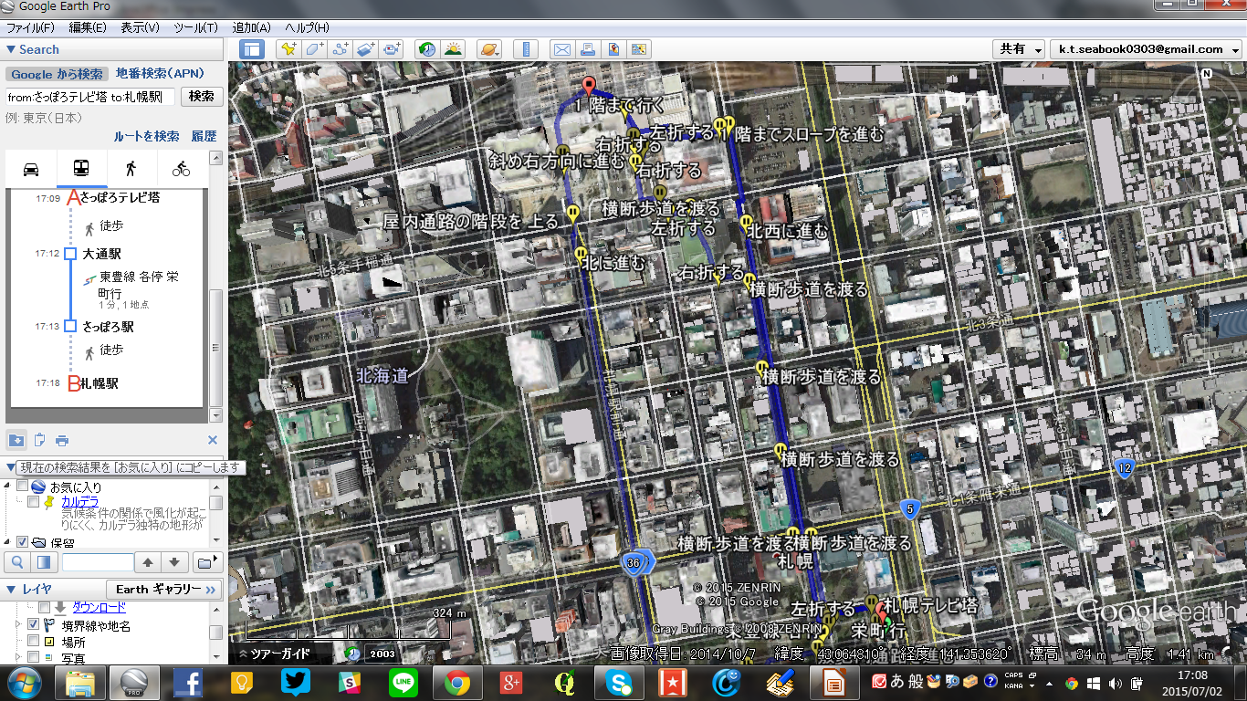
ルートを作成する
検索結果をお気に入りへコピー

Slide 46
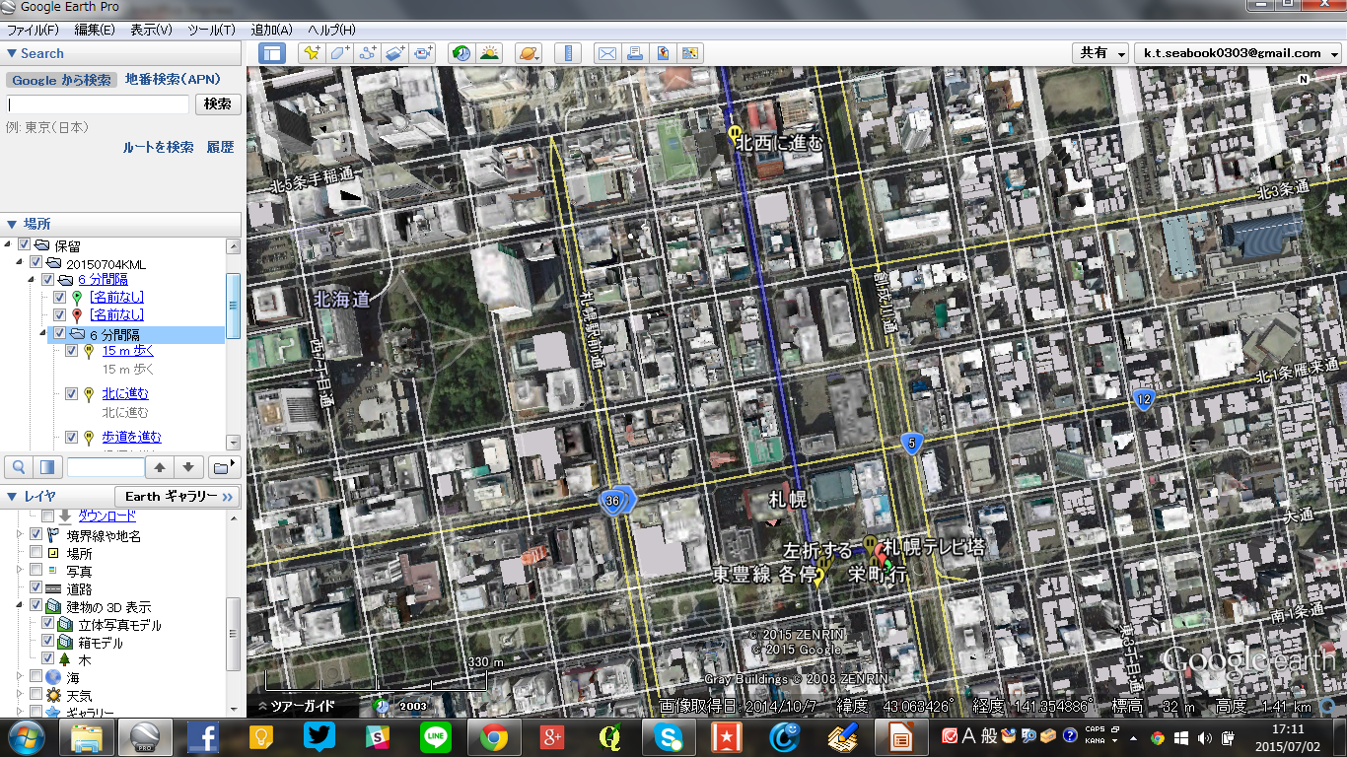
ルートを作成する
余分な検索結果は削除しておく

Slide 47
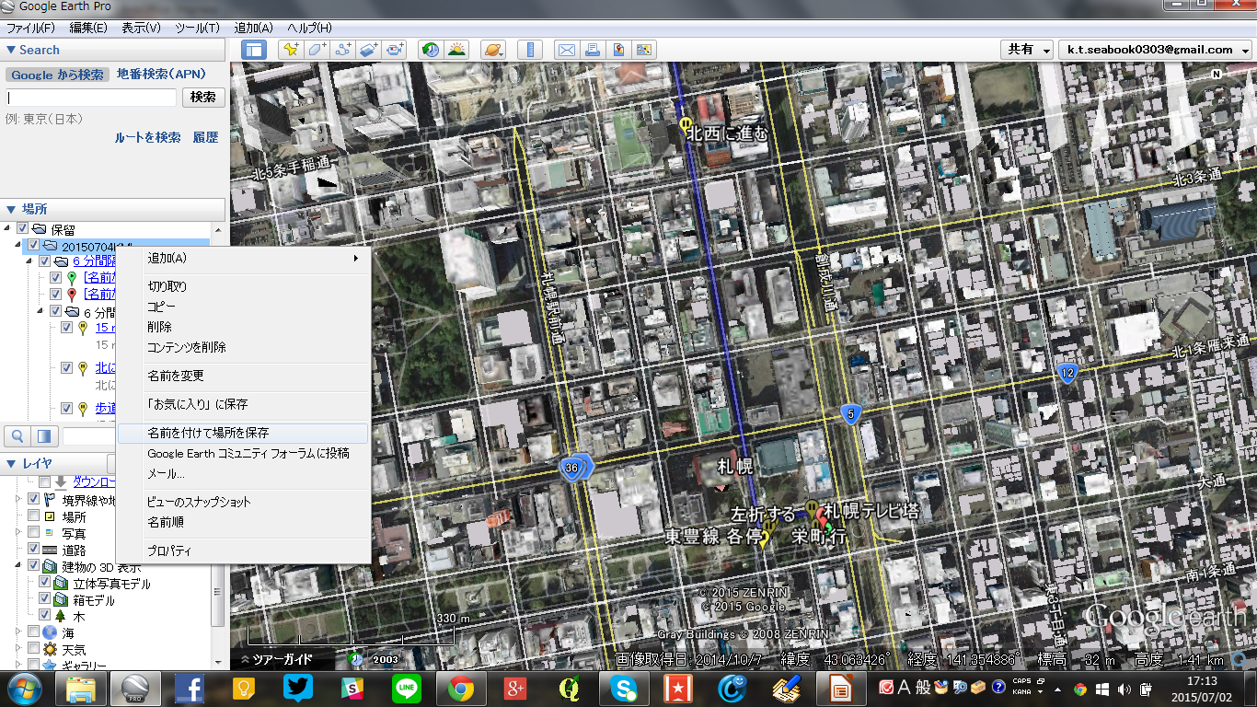
ルートを作成する
KMLで保存する

Slide 48
KML・KMZをCesium Viewerで表示する

Slide 49
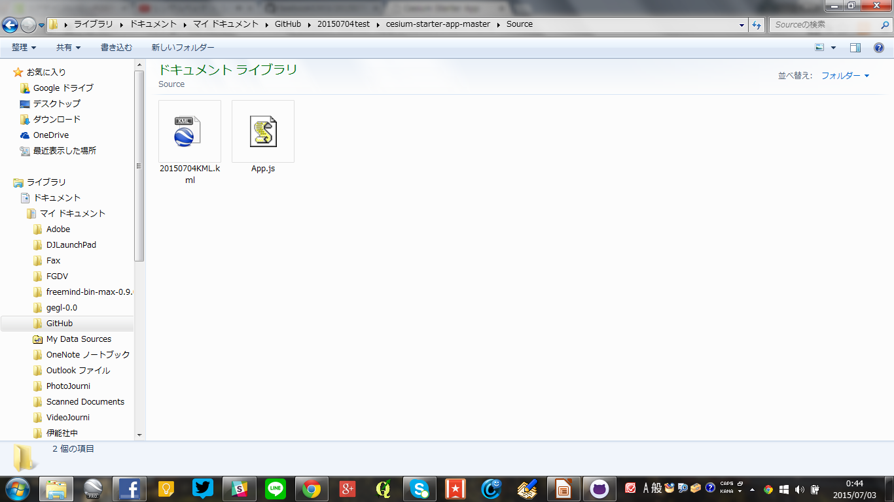
保存された
このKMLをCesium Viewerで表示させる

Slide 50
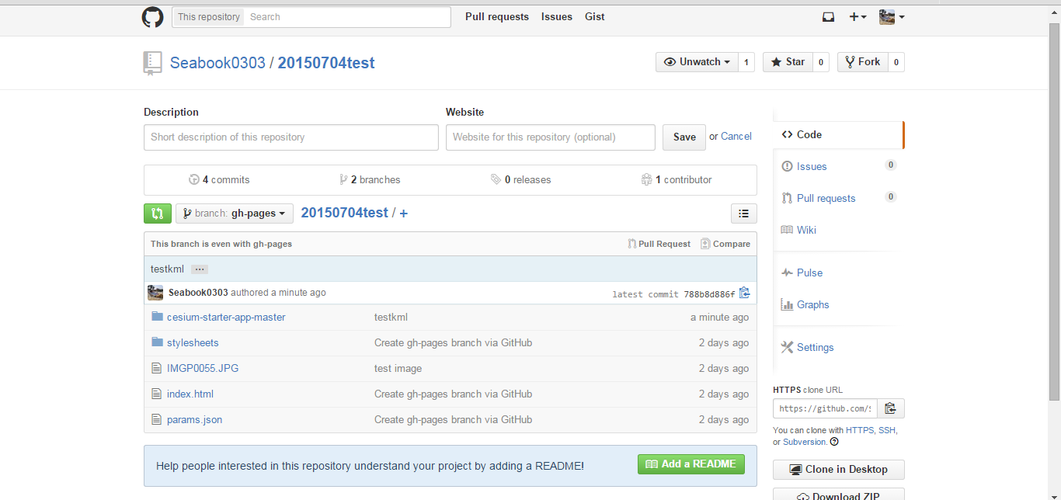
KMLを追加する

Slide 51
App.jsを開く

Slide 52
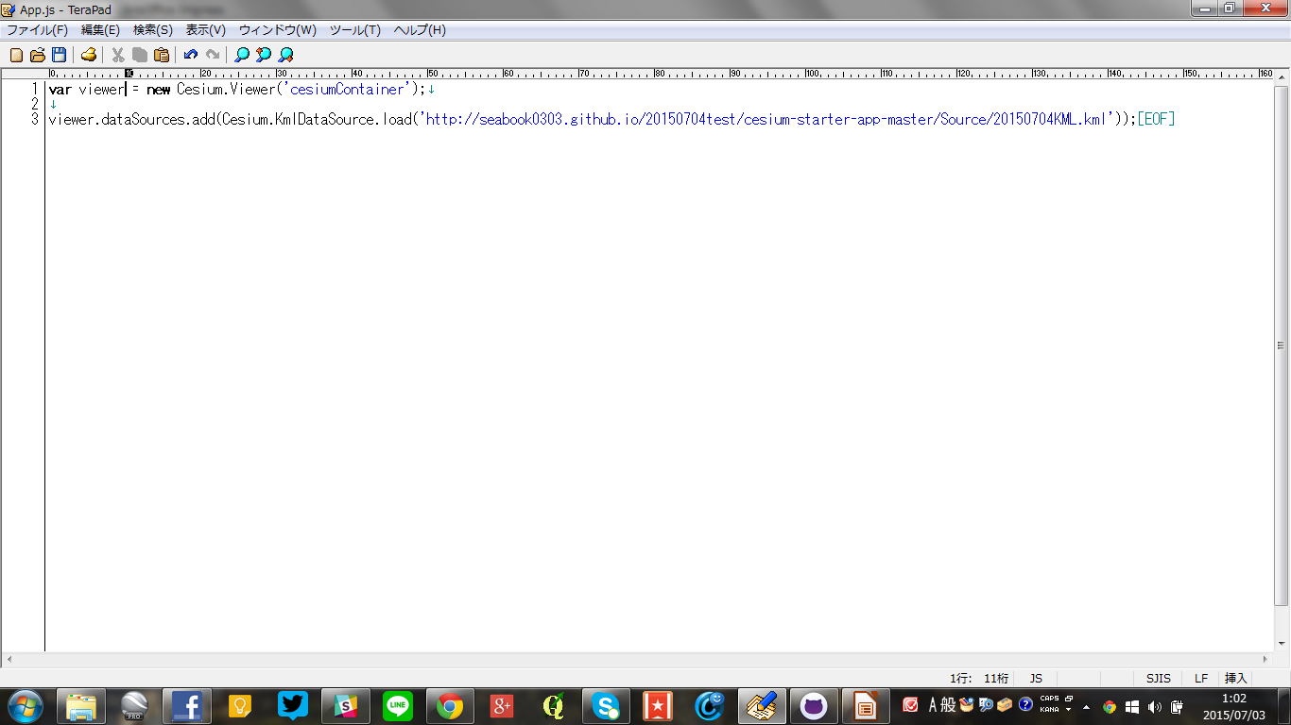
KMLを読み込ませるための一文を入れる
var viewer = new Cesium.Viewer('cesiumContainer');
viewer.dataSources.add(Cesium.KmlDataSource.load('http://seabook0303.github.io/20150704test/cesium-starter-app-Ikowshachu/Source/20150704KML.kml'));

Slide 53
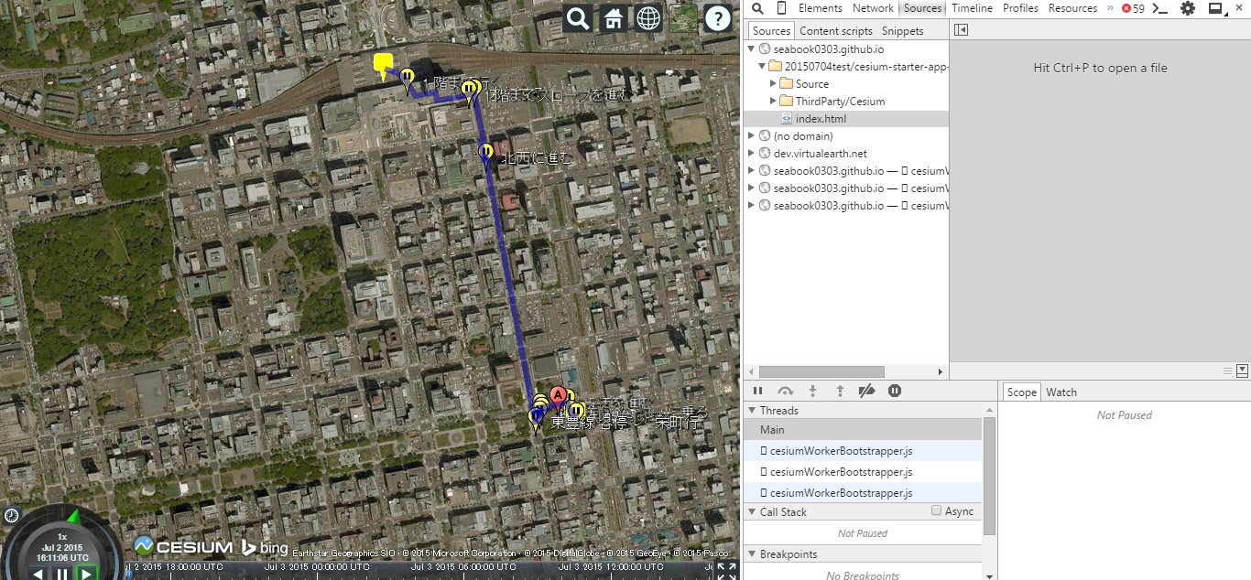
Cesium viewerでKMLを表示する
http://seabook0303.github.io/リポジトリ名/ディレクトリ/ファイル名
http://seabook0303.github.io/20150704test/cesium-starter-app-Iknowshachu/index.html

Slide 54
番外編

Slide 55
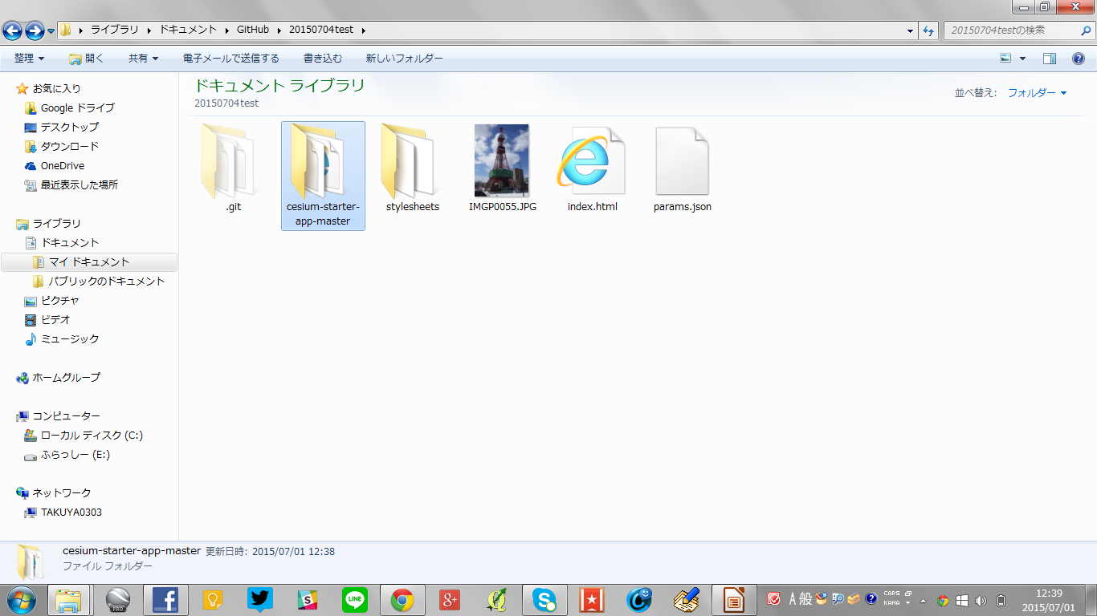
リポジトリに解凍したフォルダを入れる

Slide 56
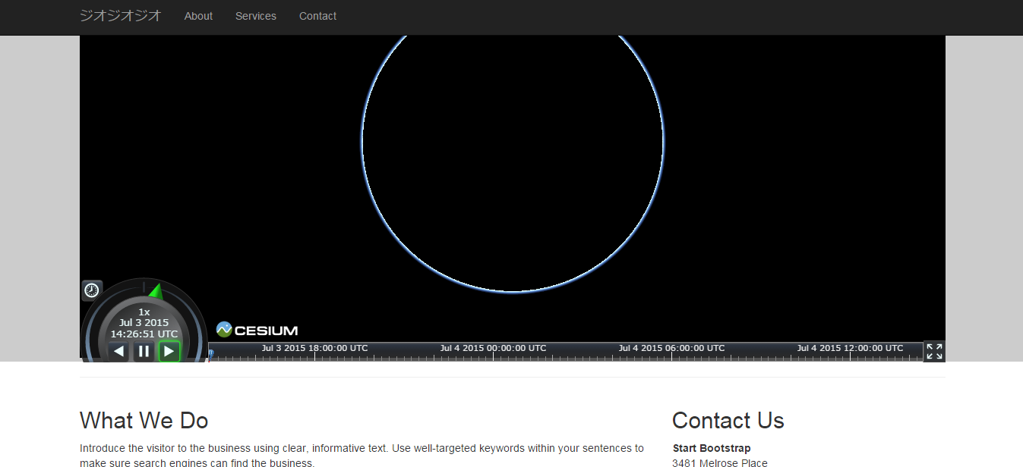
ホームページへのCesiumを埋め込み
file:///C:/Users/user/Downloads/cesium-starter-app_Iknowshachu%20(2)/cesium-starter-app_Iknowshachu/preview.html

Slide 57

Preview.htmlを立ち上げる

Slide 58
ホームページが立ち上がった

Slide 59

Demoで様々なデータを確認できる
http://cesiumjs.org/Cesium/Apps/Sandcastle/index.html?src=KML.html&label=Showcases

